Slide 1
Оборудование кабинета физики в связи с переходом на ФГОС второго поколения

Slide 2

Структура программы
Примерная программа включает следующие разделы: пояснительную записку с требованиями к результатам обучения; содержание курса с перечнем разделов с указанием минимального числа часов, отводимого на их изучение; тематическое планирование с определением основных видов учебной деятельности школьников; рекомендации по оснащению учебного процесса; примерную программу внеурочной деятельности. Цели и образовательные результаты представлены на нескольких уровнях — личностном, метапредметном и предметном.

Slide 3
Кабинет физики должен быть оснащен средствами обучения для проведения демонстрационных опытов, фронтальных лабораторных работ и лабораторных практикумов. Номенклатура средств обучения должна соответствовать содержанию выбранной школой учебной программы и быть ориентирована на изделия, рекомендуемые действующим "Перечню учебного оборудования по физике для общеобразовательных учреждений России", утвержденными приказом Минобразования Российской Федерации. Передняя стена кабинета может быть оборудована: интерактивной доской;
демонстрационной панелью;
интерактивной насадкой;
Оборудование рабочего места учителя может включать: персональный компьютер;
интерактивную панель;
печатающее устройство;
сканирующее устройство;
мультимедиа проектор;
документ-камеру;
Рабочее место учащегося может быть оборудовано:
персональным компьютером;
Для изучения теоретического материала могут применяться:
интерактивные учебные пособия;
мультимедийный глобус;
Для проведения демонстрационных экспериментов и лабораторных работ может использоваться: цифровая лаборатория;
цифровой микроскоп;
Контроль знаний можно проводить с использованием:
системы голосования;

Slide 4
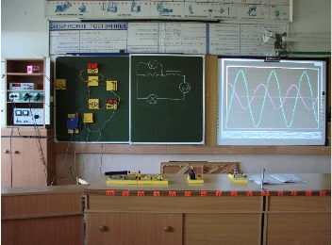
Обычная и интерактивная доски в кабинете физики. На обычной доске собрана демонстрационная цепь переменного тока и дана её схема, на i-доске представлены осциллограммы.

Slide 5
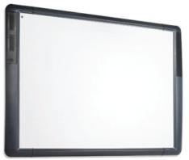
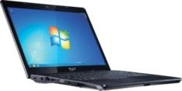
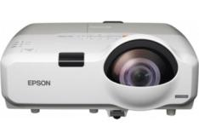

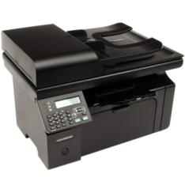
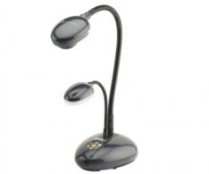
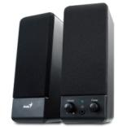
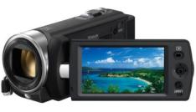
АРМ учителя
Интерактивное оборудование |  | Интерактивная доска
Компьютерное оборудование |  | Ноутбук учителя
 |  | Короткофокусный проектор
 |  | Крепление для проекторов
 |  | Документ-камера
 |  | Многофункциональное устройство (принтер-копир-сканер)
 |  | Фронтальные колонки двухполосные 2.1
Устройства для записи изображения в цифровом формате |  | Видеокамера с возможностью видеосъемки

Slide 6
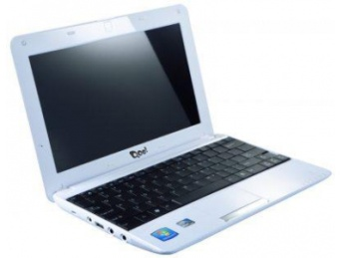
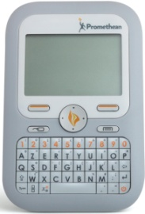
АРМ ученика
Компьютерное оборудование |  | Ноутбук ученика
Интерактивное оборудование |  | Пульты для голосования

Slide 7

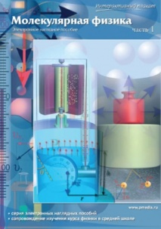
Электронные образовательные ресурсы
 | Виртуальные лабораторные работы по физике. 7–9 класс.
 | Серия «Интерактивные плакаты». Молекулярная физика. Часть 1

Slide 8
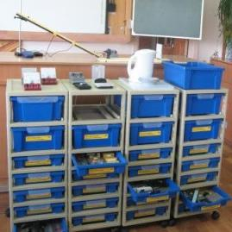
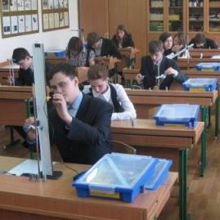
«ГИА-лаборатория» - комплект оборудования, специально разработанный для выполнения экспериментальных заданий, включенных в контрольные измерительные материалы, используемые при Государственной итоговой аттестации по физике выпускников основной школы, а также для подготовки к аттестации. «ГИА-лаборатория» состоит из четырех тематических наборов: «Механические явления», «Тепловые явления», «Электромагнитные явления», «Оптические и квантовые явления».

Slide 9
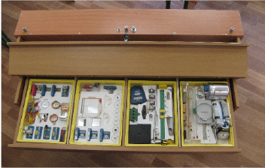
Стандартный набор из четырёх тематических комплектов фронтального оборудования (слева направо): по электродинамике, оптике, механике и молекулярной физике

Slide 10
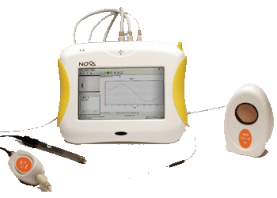
Цифровая лаборатория по физике позволяет выполнить разнообразные лабораторные работы, в том числе - посвященные изучению движения по наклонной плоскости; простых колебательных движений; вольтамперных характеристик проволочного сопротивления, лампы накаливания и диода; магнитных полей; скорости звука; дифракции и интерференции света.
По сравнению с традиционными лабораториями позволяет существенно сократить время на организацию и проведение работ, повышает точность и наглядность экспериментов, предоставляет практически неограниченные возможности по обработке и анализу полученных данных.

Slide 11
Перечень приборов на L-микро, необходимых кабинету физики:
Набор “Вращение”
Набор “Тепловые явления”
Набор “Геометрическая оптика”
Набор “Механика”
Набор “Определение постоянной Планка”
Набор Электричество 1”
Набор “Электричество 2”
Набор “Электричество 3”
Набор “Электричество 4”
Набор “Волновая оптика”
Набор для демонстрации магнитных полей
Набор для изучения газовых законов
Набор по постоянному электрическому ток

Slide 12
Перечень приборов демонстрационного эксперимента, необходимых кабинету физики
Наименование | Классы | Количество
Барометр-анероид | 7,10 | 1
Ведерко Архимеда | 7 | 1
Весы с разновесами | 7,10 | 8
Генератор звуковой низкочастотный | 9,11 | 1
Гигрометр (психрометр) | 8,10 | 1
Графический проектор | 7-11 | 1
Динамометр лабораторный | 7,8,9,10 | 8
Источник питания 220/24 10 А (регулир) | 8,10,11 | 1
Источник питания лабораторный ВУ-4М | 8,10,11 | 10
Камертоны | 8,9,11 | 2
Маятник Максвелла | 7,9
Маятник электростатический | 8,10
Метр демонстрационный | 7,8,9,10
Набор “Газовые законы” | 10 | 10
Набор “Кристаллизация” | 8,10 | 10
Набор калометрических тел из 4-х тел | 8,10 | 10
Набор капилляров | 10 | 1
Набор лабораторный “Механика” | 7,9 | 10
Набор лабораторный “Оптика” | 8,11 | 10
Набор лабораторный “Электричество” | 8,10 | 10
Набор полосовой резины | 9,10 | 10
Набор пружин | 9 | 10
Набор тел равного объема | 7,10 | 1
Набор тел равной массы | 7,10 | 1

Slide 13
Палочка стеклянная | 8,10 | 1
Палочка эбонитовая | 8,10 | 1
Прибор для демонстрации правила Ленца | 11 | 1
Спектральные трубки | 11 | 1
Султан электрический | 8,10 | 1
Термометр лабораторный | 8,10 | 10
Термометр спиртовой | 8,10 | 1
Цилиндр мерный с носиком | 8,10 | 10
Шар с кольцом | 7 | 1
Штативы изолирующие | 8,10 | 1
Электроплитка 800 Вт | 8,10 | 1
Таблица “Шкала электромагнитных волн” | 11 | 1
Лабораторный комплект по механике | 7,9
Лабораторный комплект по молекулярной физике | 8,10
Доска классная металлическая 4-хстворчатая | 7-11 | 1
Компьютер с программным обеспечением | 7-11 | 1
Вакуумный колокол | 8,10 | 1
Электрический насос | 7,8,9,10 | 1
Насос Шинца | 7,8,9,10 | 1
Насос Комовского | 7,8,9,10 | 1
Газоразрядные трубки | 10 | 1
Комплект по электромагнитным волнам | 11 | 1
Комплект цифровых измерителей тока и напряжения | 8,10 | 1

Slide 14
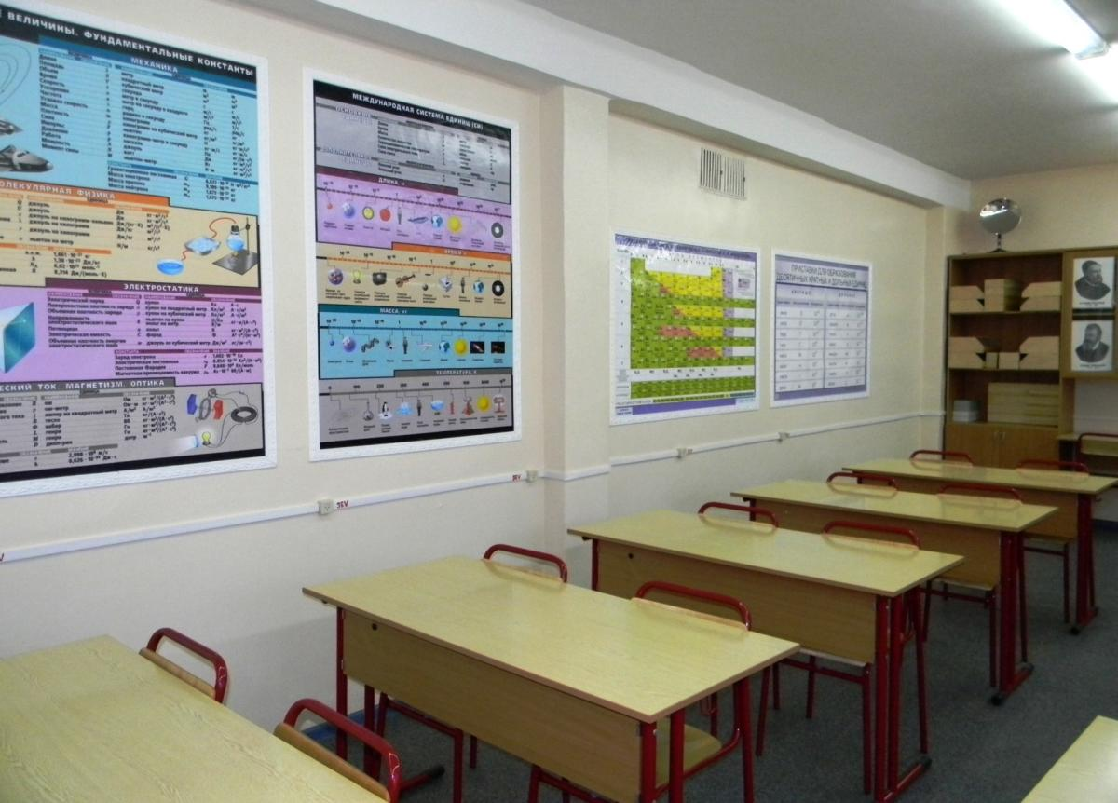
Справочные материалы в кабинете

Slide 15
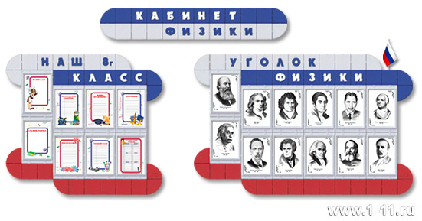
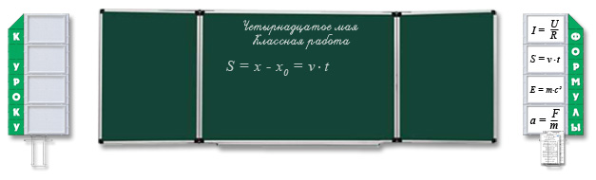
Стенды «Триколор», подвесные карманы

Slide 16
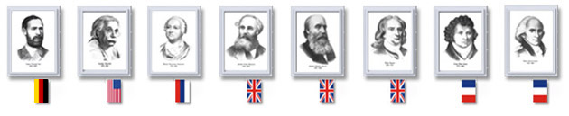
Портреты физиков
Галерея ученых многофункциональна и позволяет оперативно менять портреты физиков. Галерею ученых физиков можно украсить флагом страны (Франция, Россия, США, Великобритания др.), что позволяет идентифицировать страну, где родился ученый. Благодаря красочному оформлению, данные портреты привлекают внимание учеников в кабинете физики, позволяют им расширить свой кругозор в области физики.

Slide 17
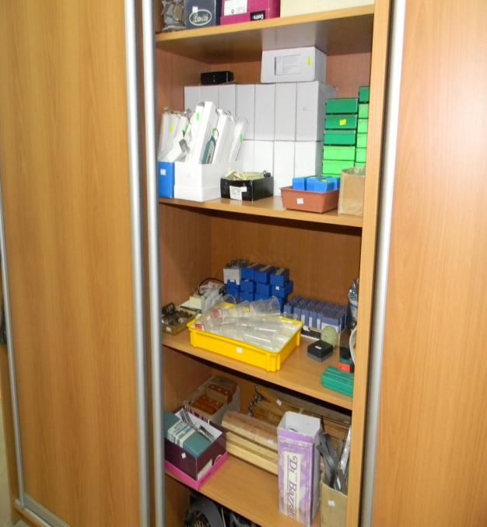
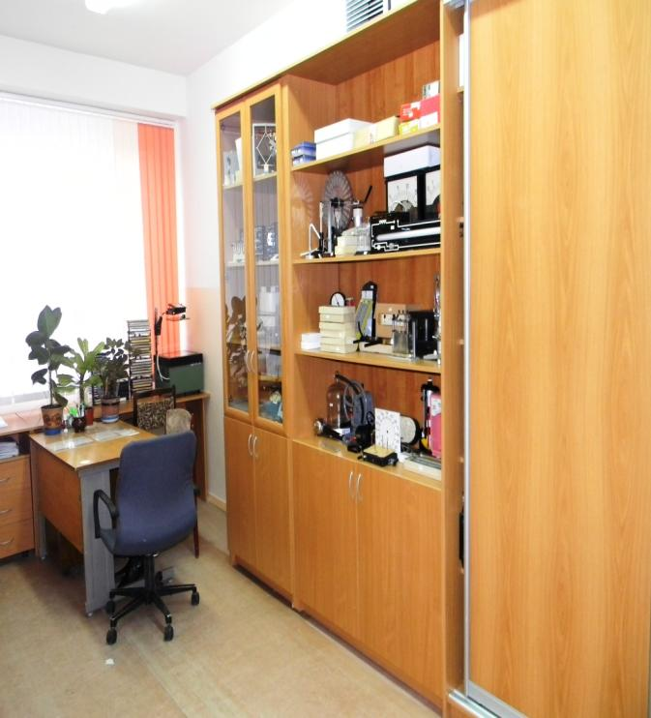
Размещение лабораторного оборудования

